Slide 1





全国公开课系列———
震荡常有
节奏方为重点
经传投研
张明科
课程日期
执业编号
投资顾问
A1120619100001
基金从业
A20250629000895

Slide 2
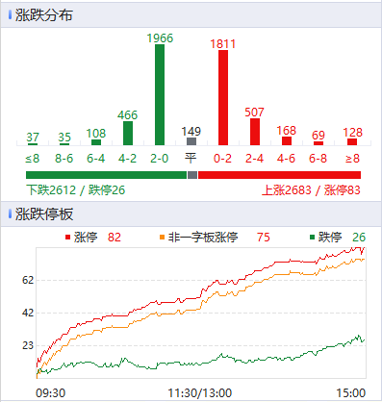
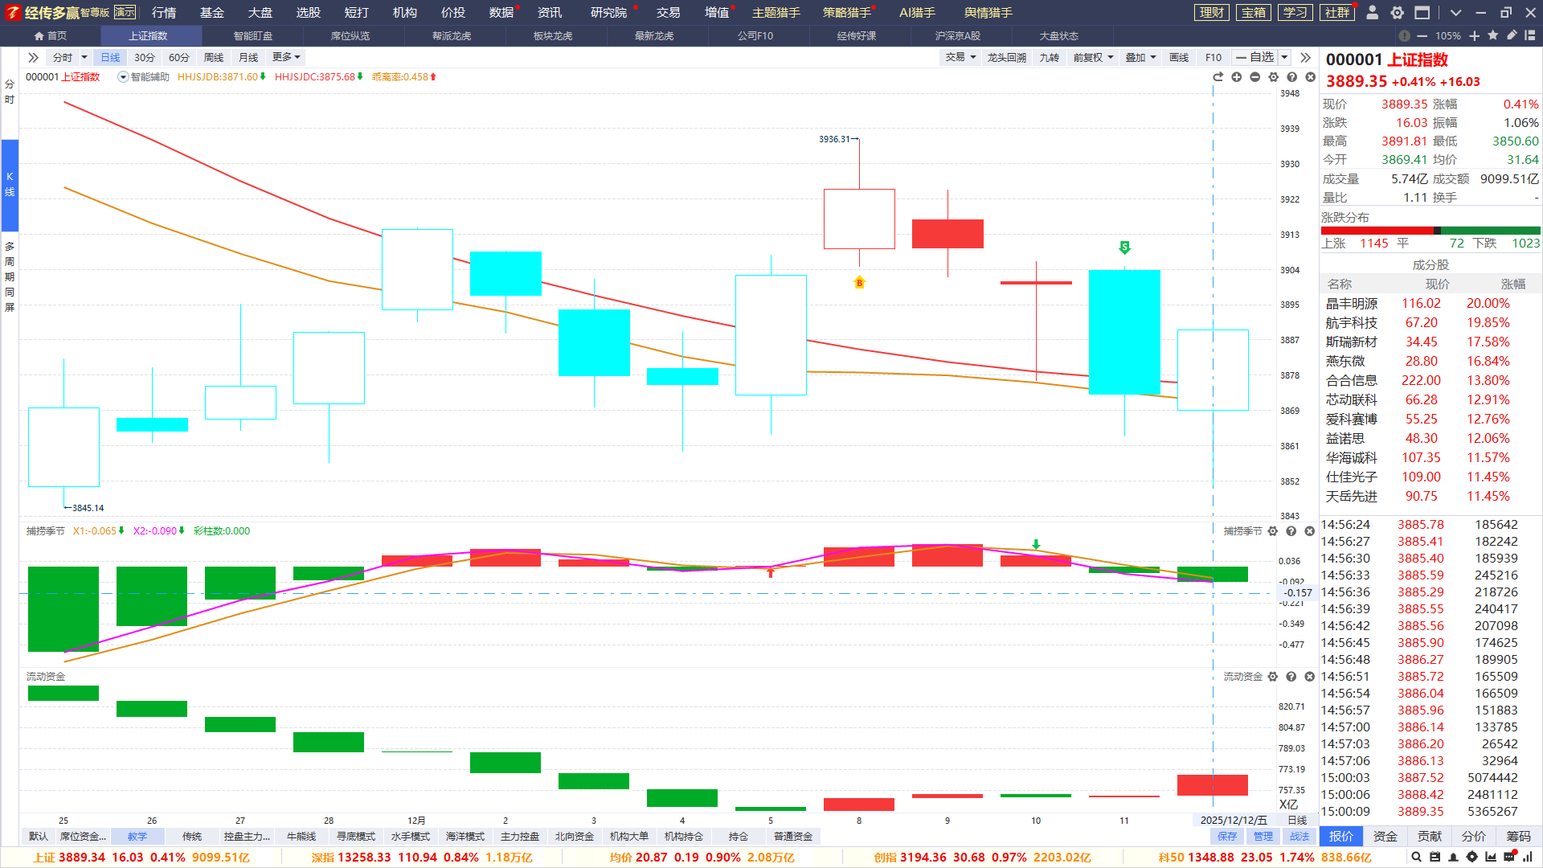
大盘及市场节奏
两市总成交2.08万亿，增量2350亿，在辅助线盘整可能性大；
操作思路：放量下跌就考虑低吸，不放量就考虑减仓；
震荡行情，三板斧辅助线布局为主，紫旗回档的，破位3天金叉可考虑

Slide 3
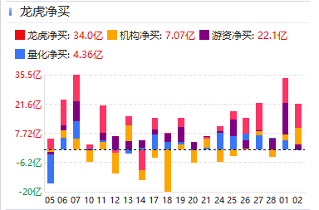
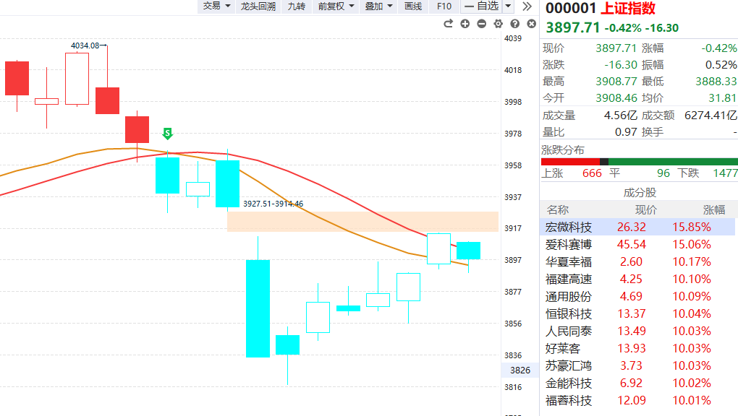
哪个部分最具价值？
 | 大多数人正确 | 大多数人错误
我们正确 | 1 | 2
我们错误 | 3 | 4
大跌+调整，不改游资进攻趋势
想收获远超市场平均收益？不是人云亦云，而要跟最强者走！

Slide 4
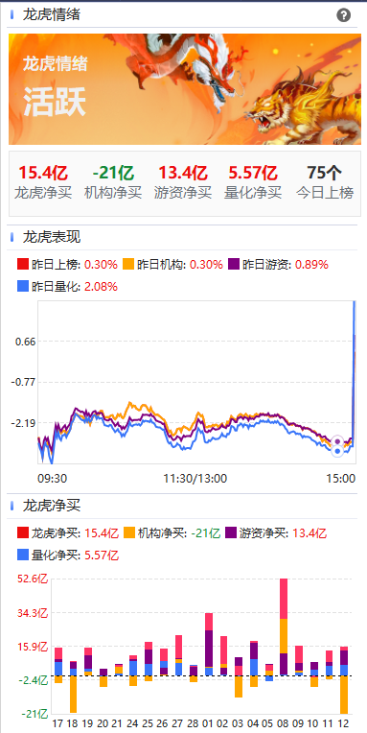
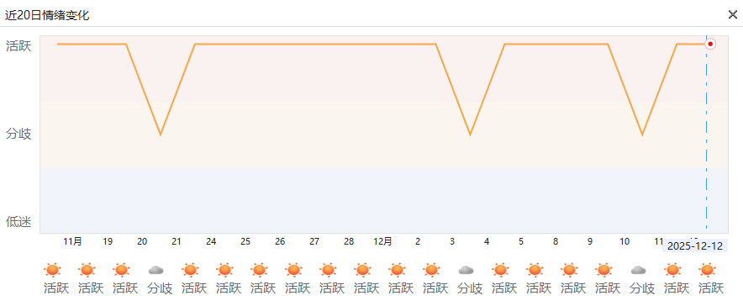
龙虎炒作情绪活跃
涨跌停的背后，是游资机构的短线推动为主，
龙虎情绪活跃代表龙虎进攻意见统一，炒作溢价能力强。
情绪3~5日活跃反映进攻性好，一两日不活跃不影响

Slide 5
盘前消息看点
序号 | 消息简要 | 具体消息 | 相关个股/解读
1 | 中央经济工作会议（10~11日） | 1、坚持内需主导，实施提振消费专项行动。 2、坚持创新驱动，深化拓展人工智能+。 3、坚持改革攻坚，制定全国统一大市场建设条例，深入整治内卷式竞争。 4、坚持对外开放，扎实推进海南自由贸易港建设。 5、坚持协调发展，促进城乡融合和区域联动。 6、坚持双碳引领，推动全面绿色转型，扩大绿电应用。 7、坚持民生为大，实施稳岗扩容提质行动，努力稳定新出生人口规模。 8、着力稳定房地产市场，因城施策控增量、去库存、优供给。 | 利好： 1、大消费 2、人工智能（具身智能） 3、海南自贸 利空： 房地产
2 | 金属普涨 | 白银、铜继续刷新历史新高，锡、锌涨幅超4%。 | 利好金属资源股
3
4
5

Slide 6
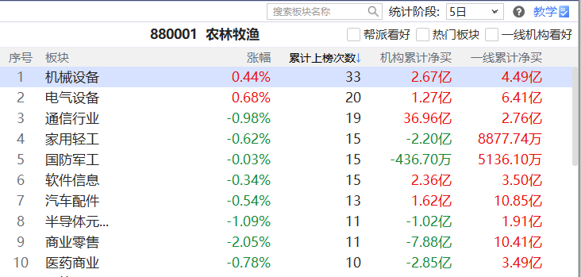
板块看点-龙虎
短打-席位密码-板块龙虎：龙虎累计上榜次数靠前，
游资机构扎堆炒作，易诞生超强势个股/热点
行业：机械设备、军工、通信、电气设备、家用轻工
主题：机器人、AI应用、医药、十五五-商业航天

Slide 7

紫旗回档战法
资金：近10天出龙虎紫旗
(龙虎榜净买入，且有机构参与）
1
紫旗回档示意图
趋势：智能辅助线
跌破辅助线则为战法结束
2
3
买卖点：金叉死叉
有其他资金支持更好
追求进攻型龙虎，拉升调整后的潜力爆发波段

Slide 8



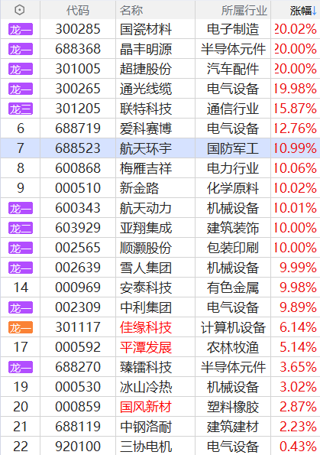
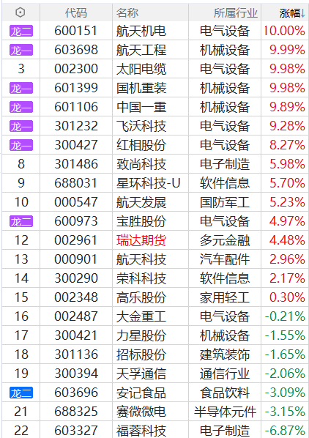
选股条件
盘中
盘后
选择紫旗（机构版以上），寻找金叉「进攻」初期的节奏
直接选「紫旗回档」，死叉3天以上，等待回档的「潜力」股
12月8

Slide 9
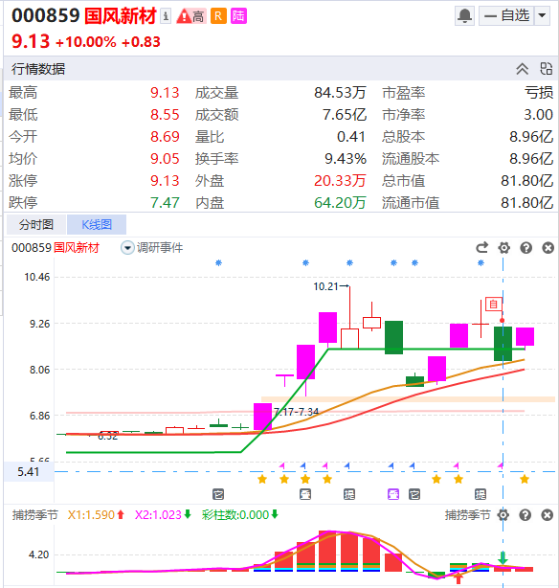
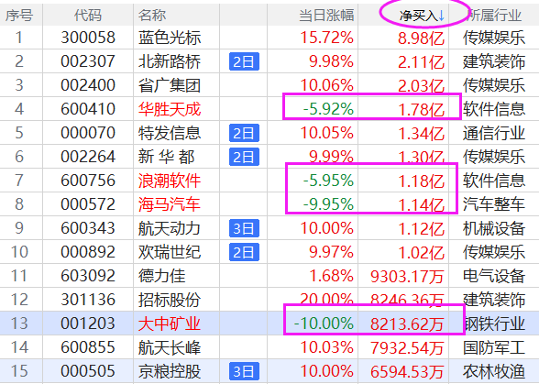
龙虎受伤主力战法
短打-席位密码-最新龙虎
净买多+跌的多，加自选
辅助线附近或金叉进场
战法旨在捕捉进攻型龙虎受伤后的自救拉升波段
选股：当天龙虎净买入＞0（出紫旗/红旗），股价大幅度下跌；
用法：捕捞季节金叉/辅助线附近买，死叉/跌破辅助线卖出；
特殊：跌破智能辅助线3天内出金叉，依然有参与价值。

Slide 10
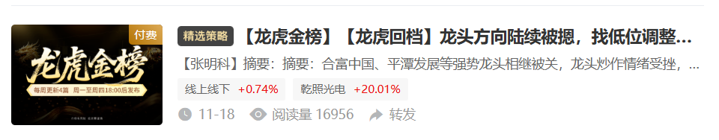
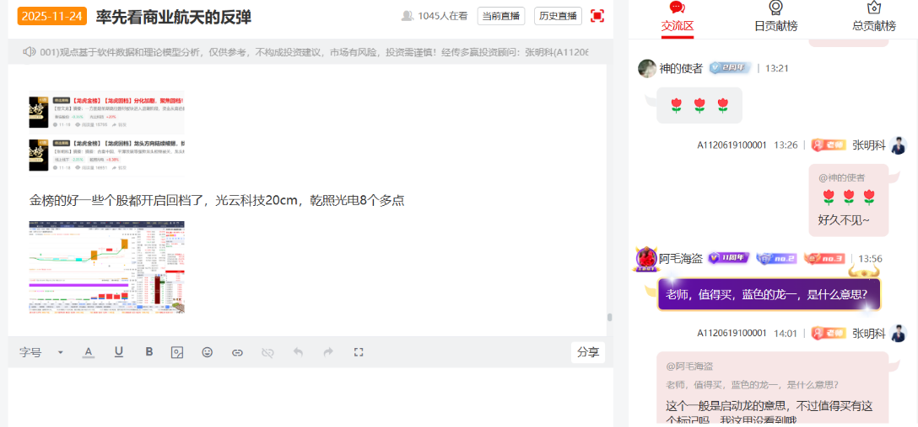

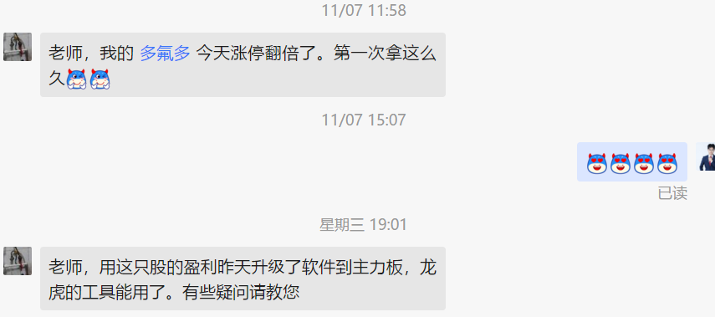
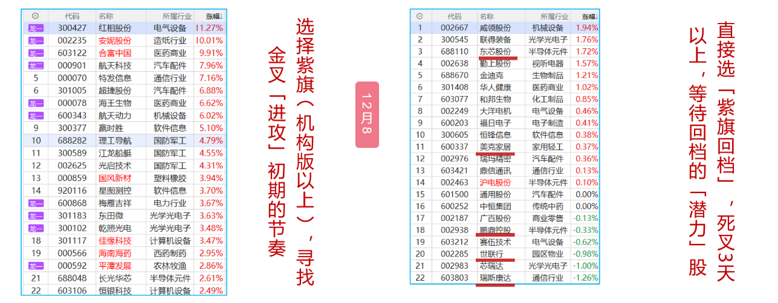
近期龙虎回档表现
学习+果断操作+耐心持股=迈向游资

Slide 11
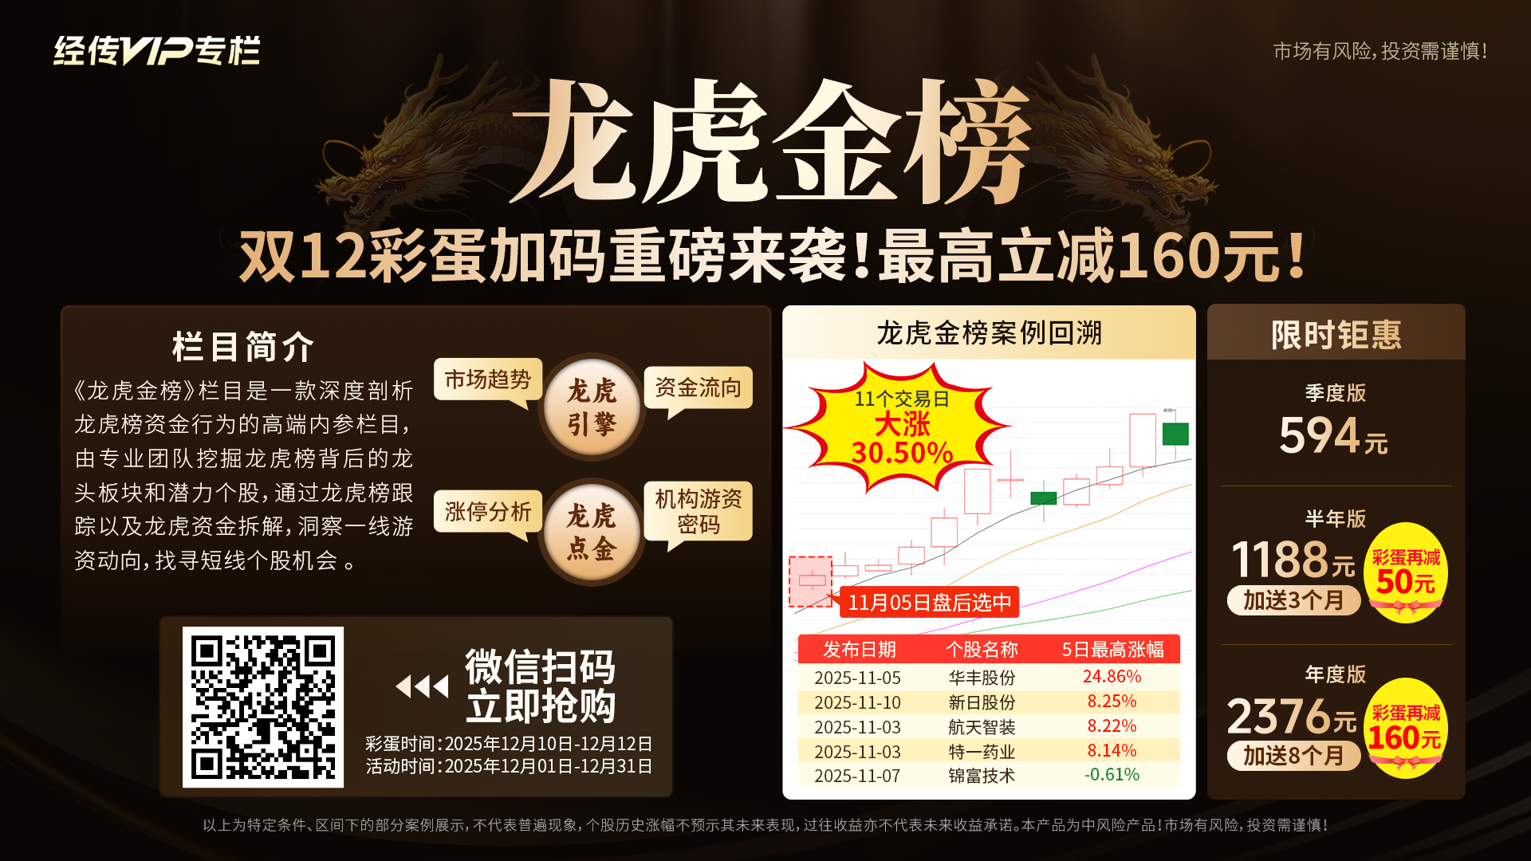
Notes:
https://neican.n8n8.cn/vip-column-h5/column-detail/6

Slide 12
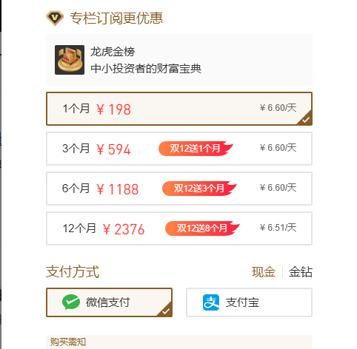

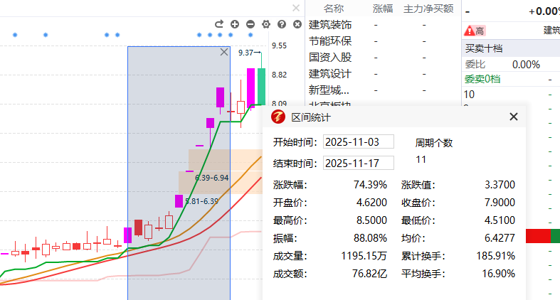
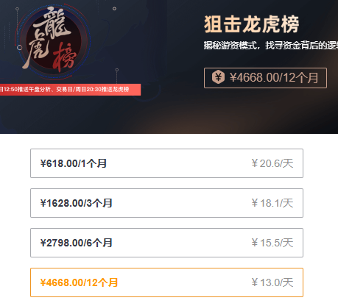

龙虎金榜
市场同类产品
扫码订阅《龙虎金榜》，畅享一周4篇（每篇2个龙虎标的）内容策略服务，助力挖掘更多强势龙虎方向！

Slide 13

Notes:
https://a1.n8n8.cn/pc-page/lhtj?open=renewal&pageId=400000980

